Slide 1

Projekt edukacyjny
„Myślę, decyduję, działam – finanse dla najmłodszych”
Projekt realizowany z Narodowym Bankiem Polskim w ramach programu edukacji ekonomicznej.

Slide 2
Program warsztatów – 24.03.2017 r.
do godz.11.15 - Przyjazd i rejestracja uczestników warsztatów – przerwa kawowa na „Dzień dobry”
11.15 – 11.30 – Przywitanie i wprowadzenie do projektu (Ewa Kruk – SKEF)
11.30 – 12.30 – Cele i treści edukacji ekonomicznej – obszary wiadomości
i umiejętności (dr hab. Małgorzata Żytko, prof. UW; Ewa Kruk)
12.30 – 13.30 – Metody edukacji ekonomicznej – założenia pakietu edukacyjnego, metody pracy (dr hab. Małgorzata Żytko, prof. UW; Ewa Kruk)
13.30 – 14.00 - Zagospodarowanie przestrzeni w klasie, współpraca z rodzicami
(dr hab. Małgorzata Żytko, prof. UW)
14.00 – 14.45 – lunch
14.45 – 16.45 – warsztaty:
grupa I – Tworzenie indywidualnych planów zajęć oraz praca z pakietem edukacyjnym (dr hab. Małgorzata Żytko, prof. UW; Ewa Kruk)
grupa II – Praca z pakietem edukacyjnym (dr Alina Kalinowska)
16.45 – 17.00 – przerwa kawowa
17.00- 18.30 – warsztaty:
grupa I - Praca z pakietem edukacyjnym (dr hab. Małgorzata Żytko, prof. UW)
grupa II – Tworzenie indywidualnych planów zajęć oraz praca z pakietem edukacyjnym (dr Alina Kalinowska; Ewa Kruk)
Ok.18.30 – kolacja

Slide 3
Program warsztatów – 25.03.2017 r.
08.00 – 10.00 – warsztaty:
grupa I – Praca z pakietem edukacyjnym (dr Alina Kalinowska)
grupa II – Praca z pakietem edukacyjnym (dr hab. Małgorzata Żytko, prof. UW; Ewa Kruk)
10.00 – 10.15 – przerwa kawowa
10.15 – 12.15 – warsztaty:
grupa I – Praca z pakietem z pakietem edukacyjnym (dr Alina Kalinowska; Ewa Kruk)
grupa II – Praca z pakietem z pakietem edukacyjnym (dr hab. Małgorzata Żytko, prof. UW)
12.15 – 12.30 - przerwa kawowa
12.30 – 14.30 – Wprowadzenie do celów i metod badania ewaluacyjnego, narzędzia badania ewaluacyjnego – (dr hab. Małgorzata Żytko, prof. UW)
14.30 – 15.15 – podsumowanie, sprawy organizacyjne (dr hab. Małgorzata Żytko, prof. UW; dr Alina Kalinowska; Ewa Kruk; Magdalena Nastrabasz-Janczarska)
Ok.15.30 – lunch i wyjazd

Slide 4
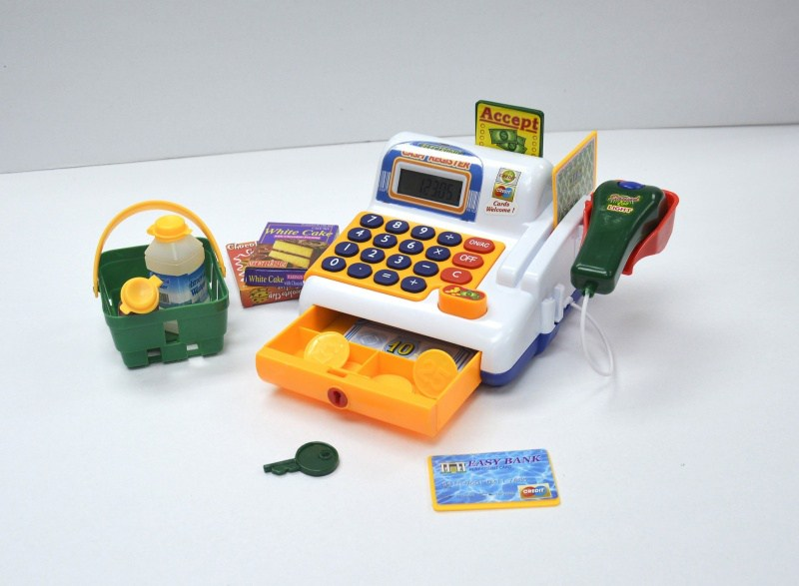
Dlaczego warto wprowadzać edukację finansową już od przedszkola?

Slide 5
Znaczenie edukacji finansowej
Edukacja finansowa - warunek rozwoju rynków finansowych w UE,
Edukacja finansowa umożliwia zdobywanie umiejętności niezbędnych do racjonalnego poruszania się na rynku finansowym (identyfikacja szans i zagrożeń)
Edukacja finansowa -elementem edukacji obywatelskiej.

Slide 6
Rozumienie mechanizmów finansowych
Wiedza i rozumienie mechanizmów finansowych
Umiejętności i kompetencje w zakresie finansów
Odpowiedzialność
M. Penczar, Ocena poziomu edukacji finansowej w Polsce na tle krajów UE w: Rola edukacji finansowej w ograniczaniu wykluczenia finansowego, Instytut Badań nad Gospodarką Rynkową, Konrad Adenauer Stiftung, Gdańsk 2014

Slide 7

Edukacja finansowa najmłodszych
Efektywne, odpowiedzialne i bezpieczne funkcjonowanie w społeczeństwie wymaga:
dobrej orientacji w zagadnieniach finansowych związanych z zarabianiem pieniędzy, gospodarowaniem pieniędzmi, oszczędzaniem i inwestowaniem,
rozumienia zasad działania różnych instytucji finansowych.

Slide 8
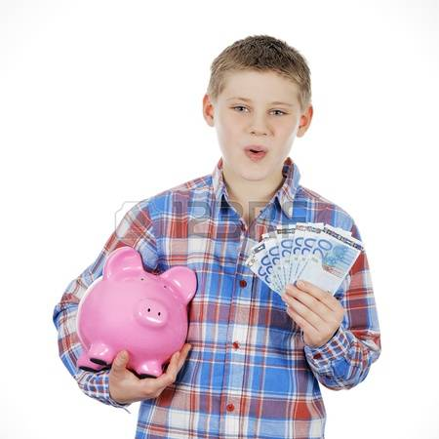
Doświadczenia dzieci – zróżnicowana wiedza osobista
uczestniczą w rodzinnych zakupach,
porównywanie cen produktów,
oszczędzanie pieniędzy na określony cel,
korzystanie przez dorosłych z rożnych form płatności,
brak pieniędzy w rodzinie i ograniczenia z tym związane.

Slide 9
Dzieci a gospodarka rynkowa
Dzieci uczestniczą na co dzień
w aktywnościach:
są konsumentami,
podlegają wpływom reklamowym,
są pożądanym i atrakcyjnym klientem,
mają ogromny wpływ na rodziców i ich zakupy
są szczególnie podatni na manipulację.

Slide 10
Edukacja finansowa
ważna dla rozwoju społecznego dzieci i kształtowania postaw obywatelskich,
wspiera budowanie krytycznego i odpowiedzialnego stosunku do rzeczywistości społeczno-ekonomicznej,
wspiera rozwój umiejętności i zdolności matematycznych w kontekście codziennych doświadczeń
wspiera rozwój językowy dzieci

Slide 11
Kompetencje XXI wieku
zdobywanie i przetwarzanie informacji docierających z różnych źródeł,
krytyczne, twórcze myślenie,
identyfikowanie i rozwiązywanie problemów,
podejmowanie decyzji i poszukiwanie rozwiązań na podstawie różnych przesłanek, z wykorzystaniem nowoczesnych technologii,
zadawanie ważnych pytań.
Szczególnie istotne umiejętności:
praca w zespole, negocjowanie w grupie różnych rozwiązań, efektywne i sprawne komunikowanie się, wykorzystywanie zwrotnych informacji kształtujących naszą wiedzę i umiejętność.
proces uczenia się ma społeczny charakter , uczymy się z kimś i w określonym kontekście edukacyjnym, który powinien tworzyć ” innowacyjne środowisko uczenia się”.
H.Dumont, D. Instance, F. Benavides (red.), Istota uczenia się. Wykorzystanie wyników badań w praktyce. Tłum. Z. Janowska, Warszawa 2013

Slide 12
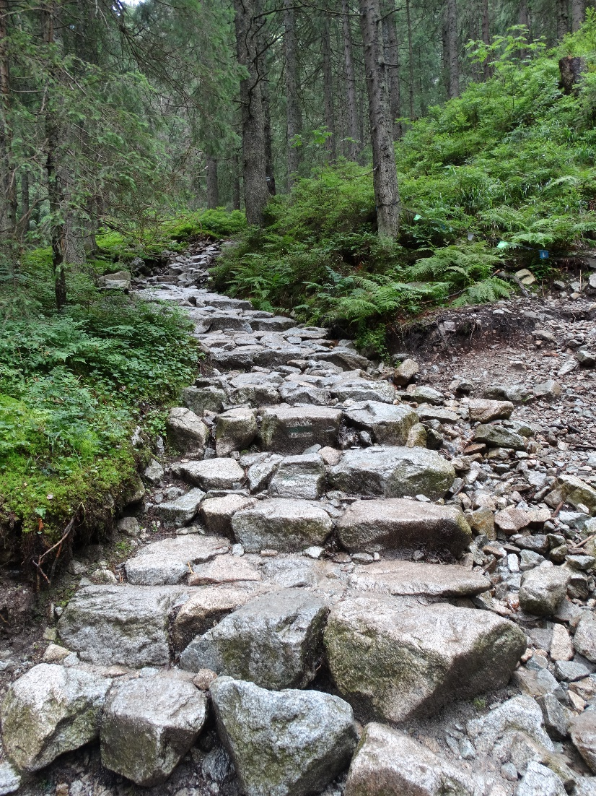
Wprowadzenie do projektu

Slide 13

Cel główny:
Rozwój świadomości finansowej wśród odbiorców projektu poprzez realizację, innowacyjnego programu edukacji finansowej "Myślę, decyduję, działam - finanse dla najmłodszych" w kolejnych 3 latach szkolnych, począwszy od 2016/17 (pierwsza klasa) do 2018/19 (trzecia klasa).

Slide 14
Cele szczegółowe:
Rozwój wiedzy finansowej wśród uczniów poprzez zapoznanie dzieci z podstawowymi pojęciami z zakresu ekonomii, poznanie wybranych instytucji finansowych, budowanie wiedzy dzieci na temat pieniądza.
Rozwój umiejętności finansowych wśród uczniów poprzez umożliwienie dzieciom osobistego przeżycia sytuacji edukacyjnych związanych z zarządzaniem pieniędzmi, zdobywania doświadczeń przy rozwiązywaniu problemów, rekonstruowania umiejętności związanych z funkcjonowaniem w rzeczywistości finansowej, w trakcie realizacji zajęć "Myślę, decyduję, działam „ na I etapie edukacji.

Slide 15
Cele szczegółowe c.d.:
Rozwój postawy krytycznego myślenia uczniów,
w tym znaczenia decyzji finansowych w życiu rodziny, w trakcie realizacji zajęć "Myślę, decyduję, działam - finanse dla najmłodszych" w kolejnych 3 latach szkolnych.
Rozwój kompetencji zawodowych wśród nauczycieli edukacji wczesnoszkolnej poprzez udział
w dwudniowych warsztatach metodycznych, dwudniowym seminarium podsumowującym projekt oraz realizację 72 godzin zajęć pozalekcyjnych programu "Myślę, decyduję, działam - finanse dla najmłodszych", w kolejnych 3 latach szkolnych.

Slide 16
Działania w projekcie
Warsztaty metodyczne
Przeprowadzenie pre-testu
Seminarium podsumowujące
Realizacja zajęć w klasie I
Przeprowadzenie post-testu
Doradztwo metodyczne
Konkurs – plakat wykonany w zespołach, zachęcający do oszczędzania
Informowanie o projekcie
Konkurs wiedzy
Realizacja zajęć w klasie II
Realizacja zajęć w klasie III
Konkurs – opowieść graficzna „Jak gospodaruję swoim kieszonkowym?”
Przeprowadzenie mid-testu

Slide 17
Cele edukacji ekonomicznej – czyli jakie umiejętności i postawy chcemy rozwijać u dzieci?
Wiedza z zakresu ekonomii
Funkcjonowanie w rzeczywistości finansowej
Osobiste przeżycie sytuacji edukacyjnych
Rozumienie humanistycznego wymiaru procesów finansowych
Rozwijanie postawy krytycznego myślenia

Slide 18
Cele edukacji ekonomicznej – czyli jakie umiejętności i postawy chcemy rozwijać u dzieci?
Wiedza z zakresu ekonomii
Podstawowe pojęcia i instytucje finansowe, produkty i usługi finansowe
Budowanie wiedzy nt. pieniądza (aspekt historyczny)
Funkcjonowanie w rzeczywistości finansowej
Zdobywanie doświadczeń poprzez rozwiazywanie problemów
Ustalanie strategii negocjowania
Argumentowanie, stawianie hipotez i ich weryfikowanie

Slide 19
Cele edukacji ekonomicznej – czyli jakie umiejętności i postawy chcemy rozwijać u dzieci?
Osobiste przeżycie sytuacji edukacyjnych
Zarządzanie pieniędzmi w konkretnych sytuacjach
Umiejętność argumentacji (opłacalność)
Rozumienie humanistycznego wymiaru procesów finansowych
Rozwijanie postawy krytycznego myślenia
Świadome poruszanie się wśród mechanizmów ekonomicznych
Poznawanie sensu procesów społecznych uwikłanych w te mechanizmy
Krytyczne czytanie tekstów związanych z pieniędzmi
Rozwijanie umiejętności wartościowania
Namysł nad wyborami (styl życia)

Slide 20

Cele edukacji ekonomicznej można zamknąć w następujących kategoriach umiejętności wspierających rozwój poznawczy i społeczno-emocjonalny dziecka:
pytać i dowiadywać się;
doświadczać i działać;
oceniać i wybierać wartości;
dyskutować i myśleć krytycznie.

Slide 21
Treści edukacji ekonomicznej - obszary wiedzy w projekcie
Pieniądze
Zarabianie pieniędzy
Instytucje finansowe
Oszczędzanie i inwestowanie
Solidarność i wzajemna pomoc
Sklep
Gospodarstwo domowe
Przedsiębiorstwo

Slide 22
Treści edukacji ekonomicznej – czyli czego chcemy o pieniądzach nauczyć dzieci?
I. Pieniądze
Historia pieniądza – wymiana barterowa
Rodzaj zapłaty
Podróż zagraniczna
Waluty
Pieniądze jako wartość
Różne waluty

Slide 23
Karty wiedzy w obszarach projektowych
Obszar I. „Pieniądze”:
Historia pieniądza – plakat
i opowiadanie
Zabezpieczenia banknotów
Bankomat
Karta płatnicza

Slide 24
Treści edukacji ekonomicznej – czyli czego chcemy o pieniądzach nauczyć dzieci?
II. Zarabianie pieniędzy
Skąd się biorą pieniądze
Zawody i wynagrodzenie
Praca we własnej firmie
Podatki od zarobków
Emigracja i imigracja zarobkowa

Slide 25
Karty wiedzy w obszarach projektowych
Obszar II. „Zarabianie pieniędzy”:
Pojęcie osoby bezrobotnej
Wynagrodzenie brutto i netto
- opowiadanie
Pojęcia w słowniczku:
praca „na czarno”, emigracja
i imigracja zarobkowa
Zawody - ciekawostki

Slide 26
Treści edukacji ekonomicznej – czyli czego chcemy o pieniądzach nauczyć dzieci?
III. Gospodarstwo domowe
Piramida wydatków
Budżet domowy (rodziny)
Wydatki w rodzinie
Oszczędzanie w domu
Leczenie
Ubezpieczenia

Slide 27

Karty wiedzy w obszarach projektowych
Obszar III. „Gospodarstwo domowe”:
Opowiadanie o Maćku, który został bankrutem
Fotograf Peter Menzel i pisarz Faith D'Aluisio „Hungry Planet; What the World Eats” – przedstawiają rodziny z 24 krajów
* Zdjęcia na slajdach poniżej : http://menzelphoto.photoshelter.com/gallery/Hungry-Planet-Family-Food- Portraits/G0000zmgWvU6SiKM/C0000k7JgEHhEq0w

Slide 28
Treści edukacji ekonomicznej – czyli czego chcemy o pieniądzach nauczyć dzieci?
IV. Przedsiębiorstwo
Produkcja i usługi
Reklama produktów
Budżet przedsiębiorstwa
Zyski przedsiębiorstwa
Zawody
Firma – zyski i straty

Slide 29

Karty wiedzy w obszarach projektowych
Obszar IV. „Przedsiębiorstwo”:
Produkt to pojęcie marketingowe, a dobro – ekonomiczne
Dobra = towary + usługi
Opowiadanie „Własna firma”
Crowdfunding – w 1977 r.
zespół Marillion zebrał 60 tys.USD
na trasę koncertową
Cykl życia produktu

Slide 30
Treści edukacji ekonomicznej – czyli czego chcemy o pieniądzach nauczyć dzieci?
V. Sklep
Zakupy
Branże sklepowe
Reklama towaru
Pozyskiwanie klientów
Wizyta w sklepie
Ceny towarów
Organizowanie sklepiku szkolnego

Slide 31

Karty wiedzy w obszarach projektowych
Obszar V. „Sklep”:
Samodzielne zakupy – wyprawa do sklepu
Centra handlowe
Ochrona konsumenta (gwarancja, rękojmia, zwrot towaru, paragon)
Targi świata

Slide 32
Treści edukacji ekonomicznej – czyli czego chcemy o pieniądzach nauczyć dzieci?
VI. Instytucje finansowe
Spłacanie kredytu
Konto osobiste
Kredyt
Karta płatnicza
Spółdzielcza kasa oszczędnościowo-kredytowa
Dług

Slide 33
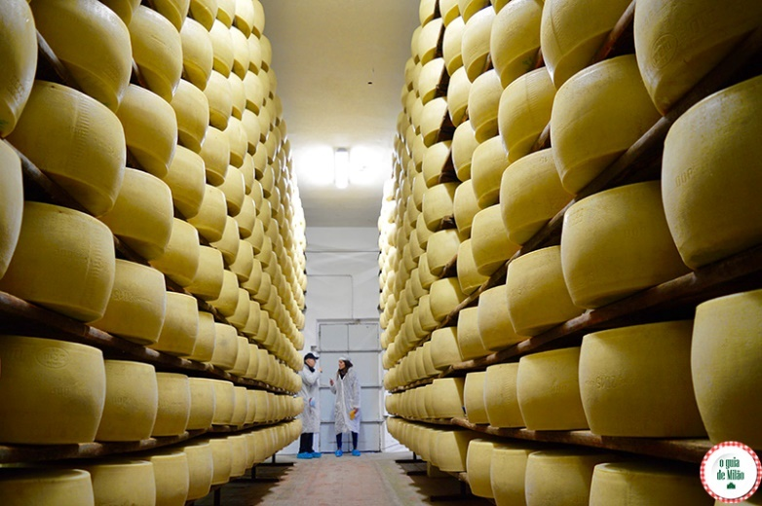
Karty wiedzy w obszarach projektowych
Obszar VI. „Instytucje finansowe”:
BIK, BFG
Kredyt, pożyczka
Raty równe i malejące
Opowiadanie „Kredytowe potyczki”
„Pożyczki serowe”

Slide 34
Treści edukacji ekonomicznej – czyli czego chcemy o pieniądzach nauczyć dzieci?
VII. Oszczędzanie i inwestowanie
Oszczędzanie pieniędzy
Rodzaje inwestycji
Giełda – strata
Giełda - zysk
Inwestowanie na giełdzie
Kurs akcji na giełdzie

Slide 35
Karty wiedzy w obszarach projektowych
Obszar VII. „Oszczędzanie i inwestowanie”:
Oszczędzanie a inwestowanie
Ryzyko inwestycyjne
i dywersyfikacja
Skarbonki - ciekawostki

Slide 36
Treści edukacji ekonomicznej – czyli czego chcemy o pieniądzach nauczyć dzieci?
VIII. Solidarność i wzajemna pomoc
Wzajemna pomoc w trudnych sytuacjach
Sposoby udzielania i poszukiwania pomocy
Znaczenie pomocy finansowej w sytuacjach trudnych życiowo

Slide 37

Karty wiedzy w obszarach projektowych
Obszar VIII. „Solidarność i wzajemna pomoc”:
Altruizm, egoizm i solidarność
NGO i organizacje pożytku publicznego
Wolontariat
Opowiadanie „Wielkie zmiany w Królestwie”
Ojciec Banków Żywności
– John Van Hengel

Slide 38
Treści edukacji ekonomicznej – czyli czego chcemy o pieniądzach nauczyć dzieci?
Integrowanie wiedzy wokół ekonomii
Edukacja językowa
Edukacja matematyczna
Edukacja artystyczna
Edukacja przyrodniczo-społeczna

Slide 39
Założenia edukacji matematycznej zawarte w pakiecie

Slide 40
Matematyka jako narzędzie rozumienia rzeczywistości (również finansowej)
Czytanie tekstów matematycznych
Treść zadań opowiada o realnych sytuacjach finansowych

Slide 41
Matematyka jako narzędzie rozwiązywania problemów
Samodzielność uczniów
Tworzenie nowych problemów do rozwiązania
Możliwość dostosowania poziomu trudności do uczniów

Slide 42
Matematyka jako badanie w działaniu
Czytanie i tworzenie wykresów
Używanie przedmiotów do badania

Slide 43
Metody edukacji finansowej – czyli jak uczyć dzieci o pieniądzach? Metody pracy
Indywidualny dobór treści pakietowych do możliwości klasy.
Łączenie tematów finansowych z programem szkolnym.
Współpraca z rodzicami/opiekunami )list do rodziców, informacja o kieszonkowym).
Wykorzystanie metody projektu w pracy z uczniami.

Slide 44
Elementy pakietu edukacyjnego
Poradnik dla nauczyciela
Objaśnienie koncepcji,
Karty pracy
Przeznaczone dla uczniów podczas realizacji projektów edukacyjnych
Materiały dodatkowe
Elementy do wycięcia – pomoc dydaktyczna w trakcie zajęć
Karty wiedzy
Opis projektów z propozycjami działań edukacyjnych
Dodatkowe ćwiczenia
Słowniczek pojęć
Teksty do czytania
Ciekawostki

Slide 45

Struktura projektu
Rozmowa w kręgu.
Praca w grupach.
Zadania matematyczne.
Praca domowa

Slide 46
Zagospodarowanie przestrzeni w klasie – cele ogólne
Ustawienie ławek i innych mebli w sposób umożliwiający pracę w grupach
Przygotowywanie miejsc inicjujących tematykę finansową

Slide 47
Zagospodarowanie przestrzeni w klasie – cele szczegółowe
samodzielność
gromadzenie i porządkowanie informacji
Ustawienie ławek i innych mebli w sposób umożliwiający pracę w grupach
kreatywność
świadomość własnej przestrzeni w klasie
Przygotowywanie miejsc inicjujących tematykę finansową
wykorzystanie na innych lekcjach

Slide 48
Zagospodarowanie przestrzeni w klasie
Przestrzeń współpracy
Drzewo słów
Muzeum pieniądza
Sklep
Bank/Kasa

Slide 49
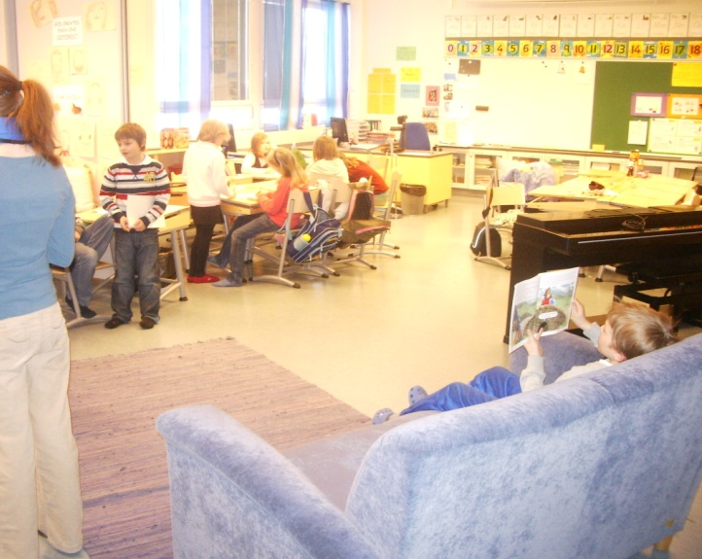
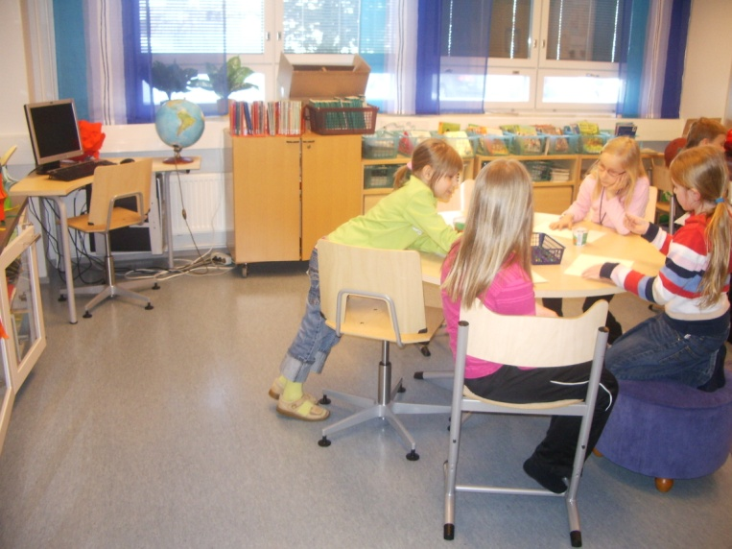
Przestrzeń współpracy

Slide 50
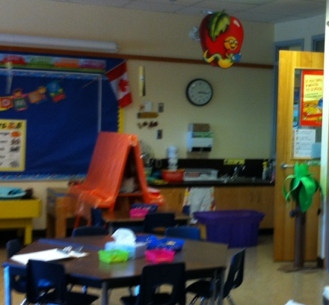
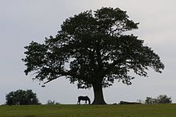
Drzewo słów
kapitał
budżet
kredyt

Slide 51



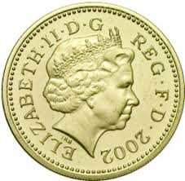

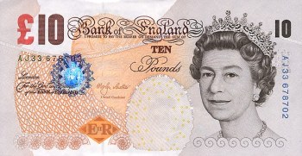

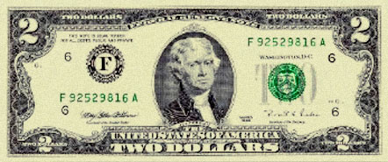
Muzeum pieniądza
Złoty polski

Slide 52
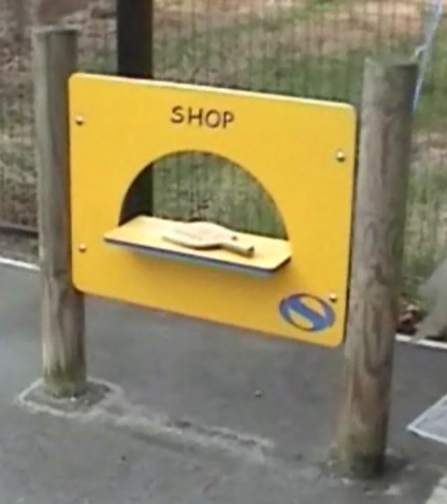
Sklep
Decydowanie o towarach
Szukanie cen i ich przeliczanie
Posługiwanie się wagą
Posługiwanie się pieniędzmi

Slide 53
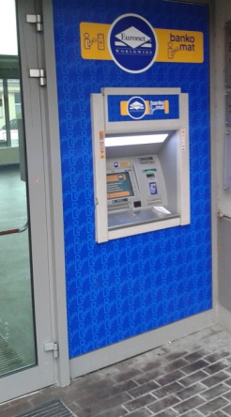

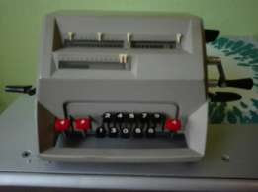
Bank/Kasa

Slide 54
Współpraca z rodzicami - cele
Zachęcanie rodziców do współodpowiedzialności za edukację finansową dziecka
Tworzenie płaszczyzny ścisłej współpracy
Angażowanie rodziców do spędzania czasu wspólnie z dzieckiem
Zdjęcia z filmu Iside Out
https://www.youtube.com/watch?v=8Cn1pYnAZSE

Slide 55
Współpraca z rodzicami
List do rodziców
Rozmowy, wspólne poszukiwanie informacji, partnerstwo, słuchanie przemyśleń dziecka
Kieszonkowe
Włączanie w praktyczne zarzadzanie pieniędzmi swoimi i całej rodziny (np. drobne zakupy)

Slide 56

Praca w grupach

Slide 57
Wprowadzenie do celów i metod badania ewaluacyjnego
Cele badania ewaluacyjnego
Metody badania ewaluacyjnego
Narzędzia badania ewaluacyjnego
dr hab. Małgorzata Żytko, prof. UW

Slide 58


Podsumowanie
Narzędzia: planner i dziennik zajęć
Platforma wymiana doświadczeń
Czas na pytania

Slide 59

Wsparcie w realizacji projektu
mzytko@uw.edu.pl – doradztwo metodyczne, projektowanie zajęć, trudności w realizacji
alina.kalinowska@uwm.edu.pl – zadania matematyczne
ekruk@skef.pl – treści ekonomiczne

Slide 60
Dziękujemy za udział w warsztatach!

